Slide 1

A macska
Készítette : Monori Petra Sára

Slide 2

A macska táplálkozása
Ragadozó, vagyis tarajos a foga
Fő táplálékai az egér , pocok, és a többi rágcsáló amiket könnyű elkapni
Nagyon fontos ha te eteted akkor ne adj neki túl sokat

Slide 3
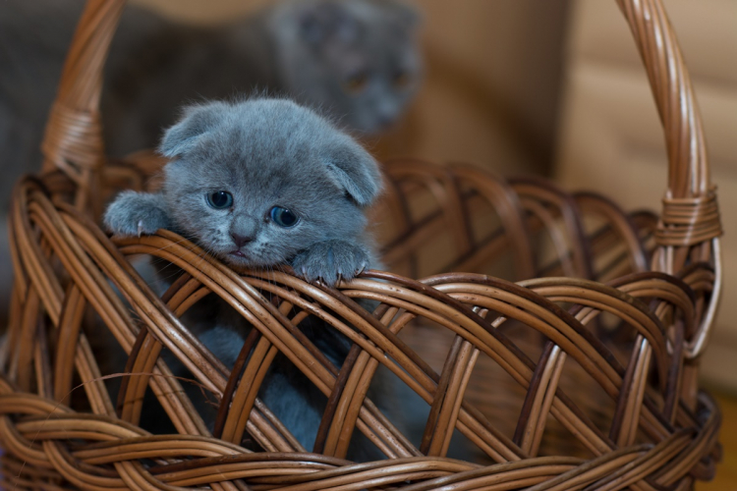
hím | Nőstény | gyerek
Nagy termet | Közepes termet | Kicsi termet
Álltalá.3 fajta szín | 2/1 fajta szín | Állt. 1 szín
Legtovább élnek | Kb. közepes | Attól függ

